Slide 1
SpringCloud微服务应用开发
软件工程系

Slide 2
SpringCloud的保护机制
一、集群容错框架 Hystrix
二、编写Hystrix程序
三、分析Hystrix 的运作流程
四、Hystrix的命令使用方法

Slide 3
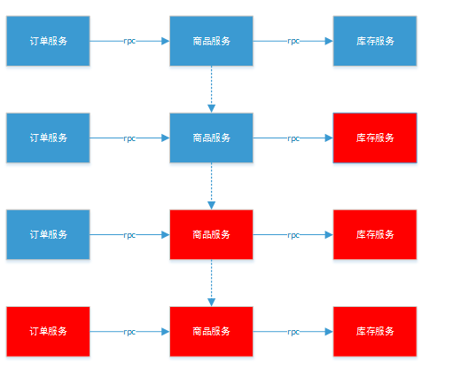
概述-实际问题(雪崩效应)
分布式系统环境下，服务间依赖非常常见，一个业务调用通常依赖多个基础服务。对于
同步调用，当库存服务不可用时，商品服务请求线程被阻塞，当有大批量请求调用库存
服务时，最终可能导致整个商品服务资源耗尽，无法继续对外提供服务。并且这种不可
用可能沿请求调用链向上传递，这种现象被称为雪崩效应。
雪崩效应

Slide 4
概述-实际问题(雪崩效应)
产生原因：
1、硬件故障(服务器宕机)
2、流量激增(异常流量增加)
3、缓存穿透(一般发生在应用重启，所有缓存失效时，以及短时间内大量缓存失效时。大量的缓存不命中，使请求直击后端服务，造成服务提供者超负荷运行，引起服务不可用。)
4、程序BUG(程序逻辑导致内存泄漏)
5、同步等待(服务间采用同步调用模式，同步等待造成的资源耗尽)

Slide 5
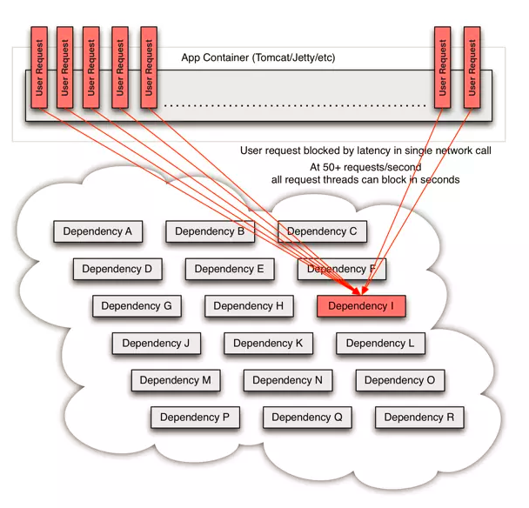
集群容错
重要性：
如果一个应用不能对来自依赖的故障进行隔离，那该应用本身就处在被拖垮的风险中。 因此，为了构建稳定、可靠的分布式集群系统，所设计服务应当具有自我保护能力，当依赖服务不可用时，当前服务启动自我保护功能，从而避免发生雪崩效应。

Slide 6
初探Hystrix
Hystrix是Netflix开源的一款容错框架，具有自我保护能力。
Hystrix通过添加延迟阈值以及容错逻辑，控制分布式系统间组件的交互。
Hystrix通过隔离服务间的访问点、停止服务之间的级联故障、提供可回退操作来实现容错。
用户访问
服务A
熔断
回退
基础服务
回退逻辑
数据库

Slide 7
Hystrix实现的功能
当所依赖的网络服务发送延迟或失败时，对访问的客户端程序进行保护
在分布式系统中，停止级联故障
网络服务恢复正常后，可以快速恢复客户端的访问能力
调用失败时执行服务回退
可支持实时监控、报警等操作

Slide 8
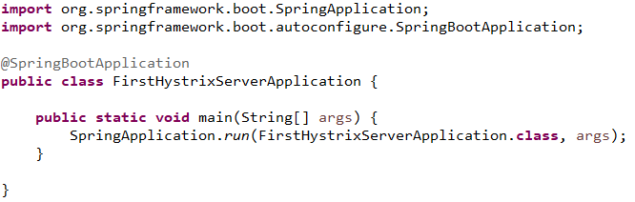
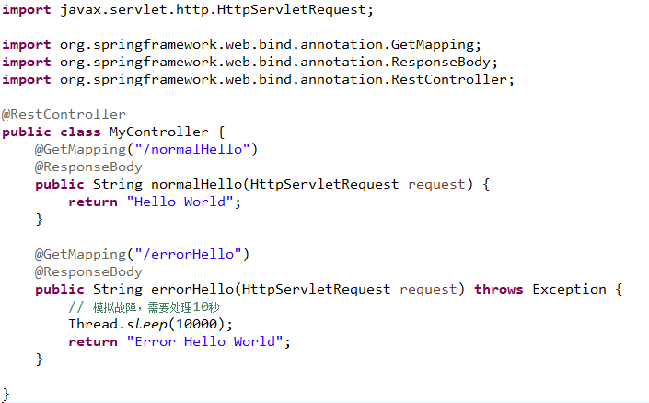
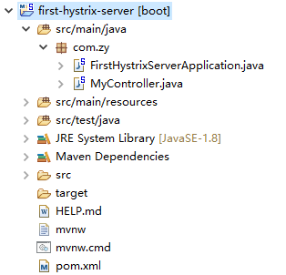
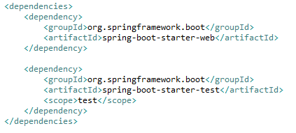
第一个Hystrix程序
构建服务端

Slide 9
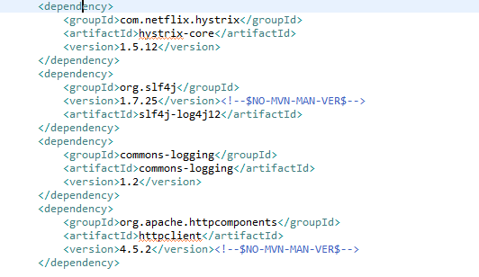
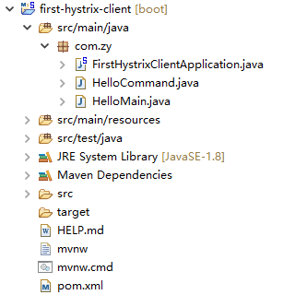
客户端使用Hystrix

Slide 10
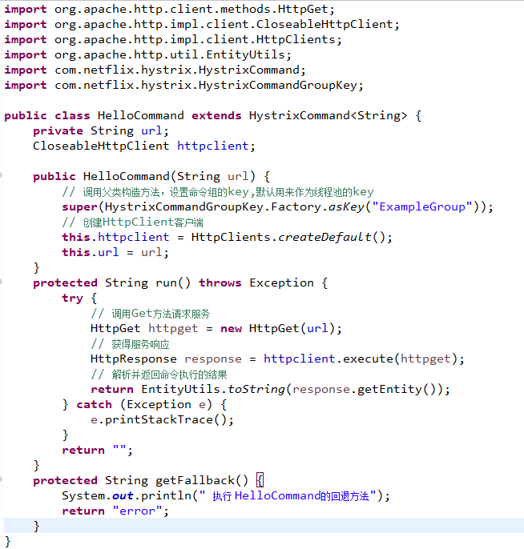
客户端调用命令类执行请求

Slide 11
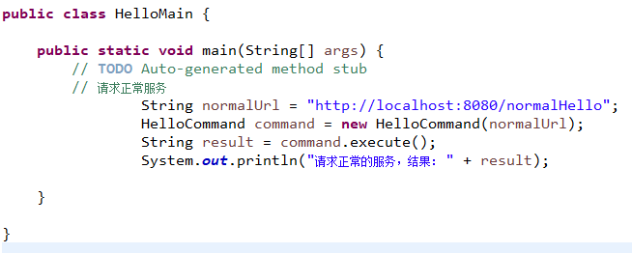
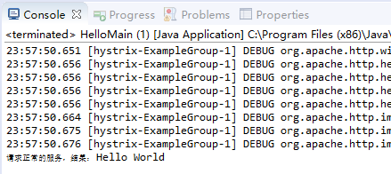
运行

Slide 12
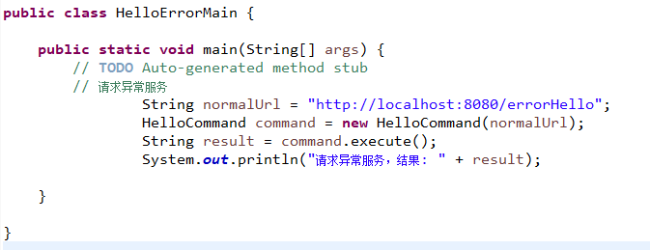
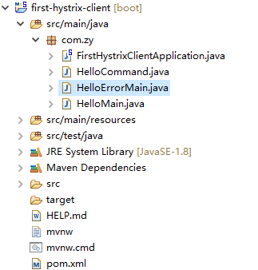
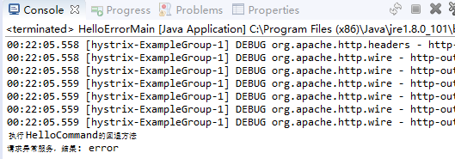
调用错误服务
默认情况下，如果调用web服务无法在1秒内完成，
将会触发回退。

Slide 13
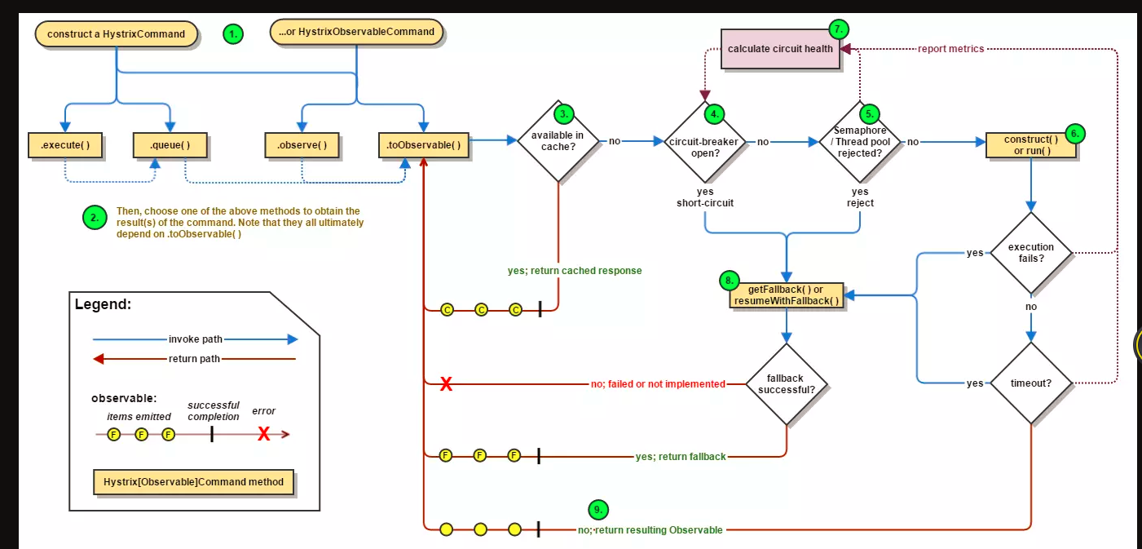
Hystrix运作流程

Slide 14
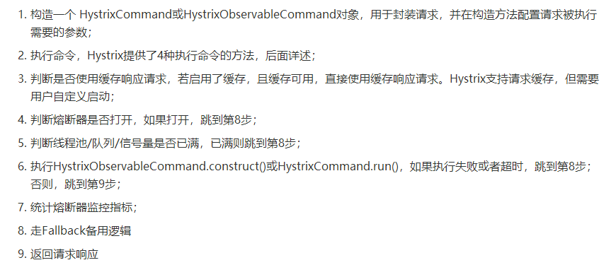
分析流程

Slide 15
Hystrix使用-命令执行
Hystrix提供了4种执行命令的方法：
execute()和queue() 适用于HystrixCommand对象；
observe()和toObservable()适用于HystrixObservableCommand对象。
execute()
以同步堵塞方式执行run()，只支持接收一个值对象。hystrix会从线程池中取一个线程来执行run()，并等待返回值。
queue()
以异步非阻塞方式执行run()，只支持接收一个值对象。调用queue()就直接返回一个Future对象。可通过 Future.get()拿到run()的返回结果，但Future.get()是阻塞执行的。若执行成功，Future.get()返回单个返回值。当执行失败时，如果没有重写fallback，Future.get()抛出异常。

Slide 16
Hystrix使用-命令执行
observe()
事件注册前执行run()/construct()，支持接收多个值对象，取决于发射源。调用observe()会返回一个hot Observable，也就是说，调用observe()自动触发执行run()/construct()，无论是否存在订阅者。
如果继承的是HystrixCommand，hystrix会从线程池中取一个线程以非阻塞方式执行run()；如果继承的是HystrixObservableCommand，将以调用线程阻塞执行construct()。
observe()使用方法：
调用observe()会返回一个Observable对象
调用这个Observable对象的subscribe()方法完成事件注册，从而获取结果

Slide 17
Hystrix使用-命令执行
toObservable()
事件注册后执行run()/construct()，支持接收多个值对象，取决于发射源。调用toObservable()会返回一个cold Observable，也就是说，调用toObservable()不会立即触发执行run()/construct()，必须有订阅者订阅Observable时才会执行。
如果继承的是HystrixCommand，hystrix会从线程池中取一个线程以非阻塞方式执行run()，调用线程不必等待run()；如果继承的是HystrixObservableCommand，将以调用线程堵塞执行construct()，调用线程需等待construct()执行完才能继续往下走。
toObservable()使用方法：
调用observe()会返回一个Observable对象
调用这个Observable对象的subscribe()方法完成事件注册，从而获取结果

Slide 18
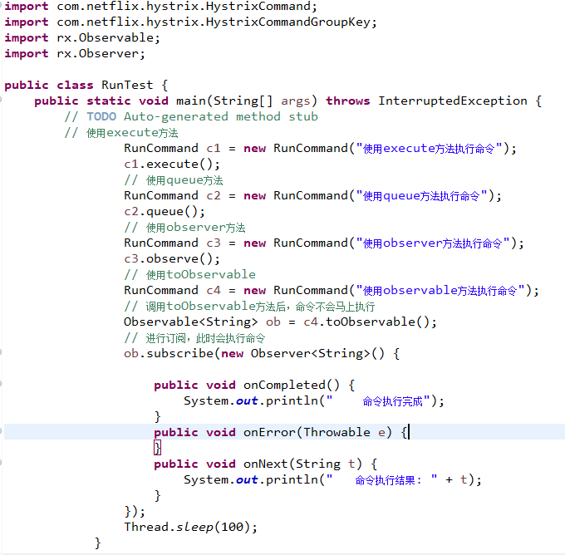
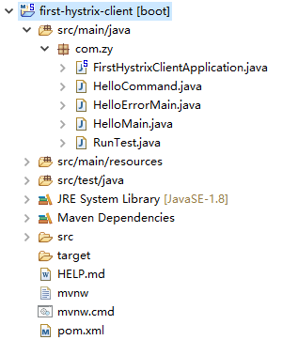
示例

Slide 19
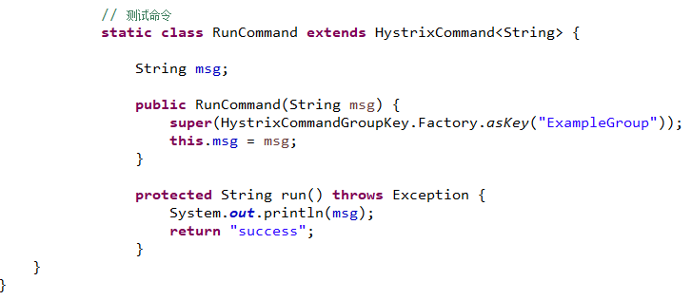
示例

Slide 20
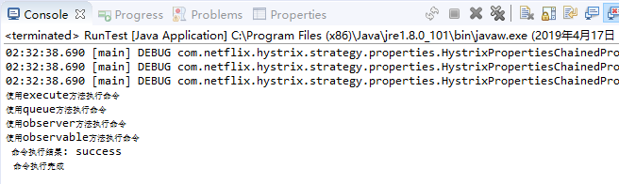
运行

Slide 21
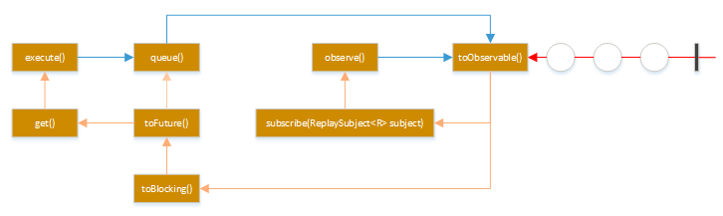
命令方法关系

Slide 22
命令方法关系
execute()实际是调用了queue().get()
queue()实际调用了toObservable().toBlocking().toFuture()
observe()实际调用toObservable()获得一个cold Observable，再创建一个ReplaySubject对象订阅Observable，将源Observable转化为hot Observable。因此调用observe()会自动触发执行run()/construct()。
Hystrix总是以Observable的形式作为响应返回，不同执行命令的方法只是进行了相应的转换。

Slide 23
回退
至少三种情况触发回退
1、断路器被打开
2、线程池、队列，信号量满载
3、实际执行命令失败

Slide 24
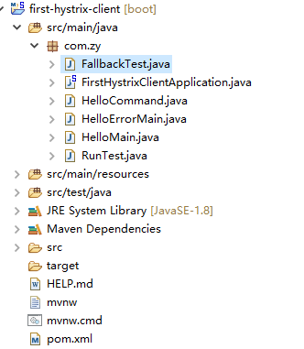
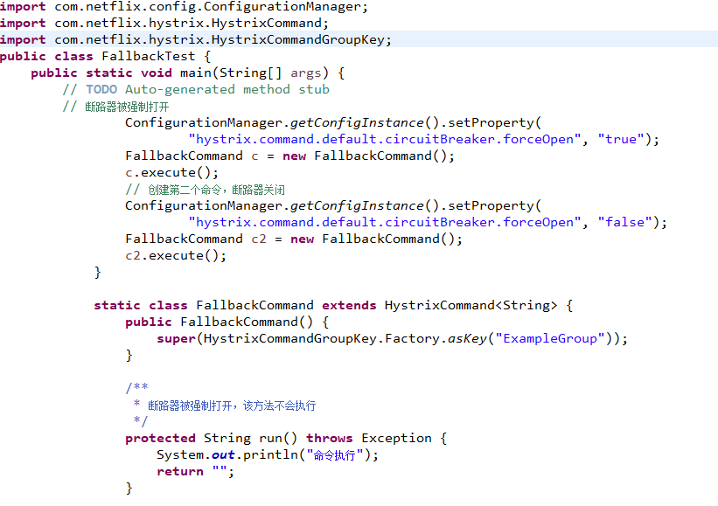
示例
测试一下断路器被打开时的回退

Slide 25
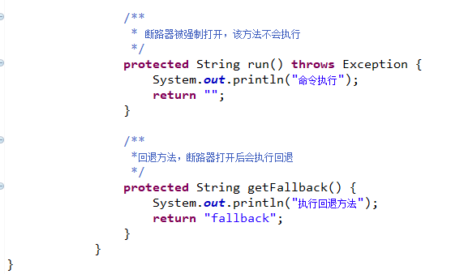
示例

Slide 26
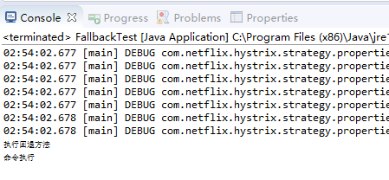
运行

Slide 27
总结
一、集群容错框架 Hystrix
二、编写Hystrix程序
三、分析Hystrix 的运作流程
四、Hystrix的命令使用方法

